Slide 1



מתמטיקה לכיתה י"ב 3 יח"ל

Slide 2
יחידה שנייה
גיאומטריה אנליטית

Slide 3
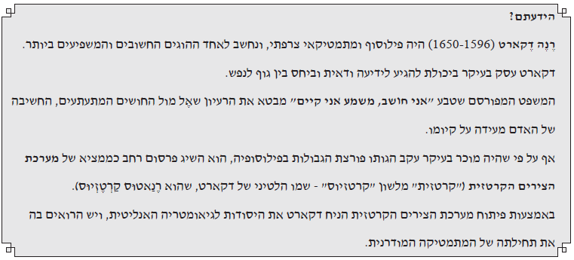

Slide 4

משימת פתיחה
עמוד 88

Slide 5
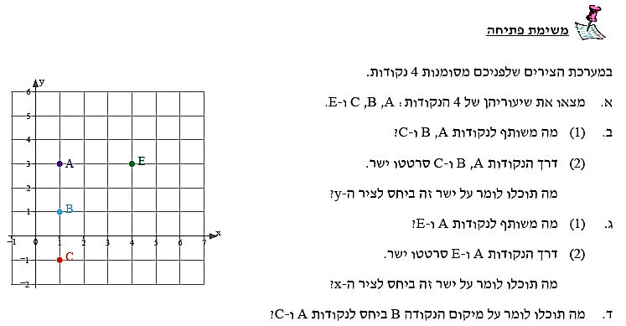
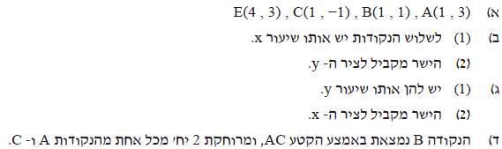

Slide 6
יחידה שנייה
גיאומטריה אנליטית
קטעים במערכת צירים
א. מרחק בין שתי נקודות

Slide 7
הסבר ודוגמה פתורה
עמודים 89-91

Slide 8
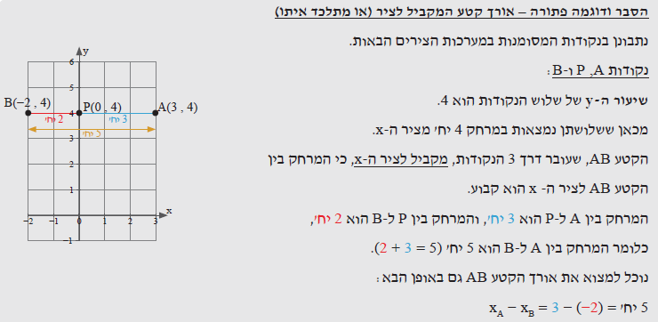

Slide 9
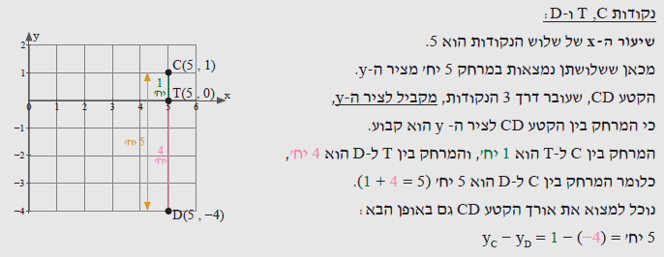

Slide 10
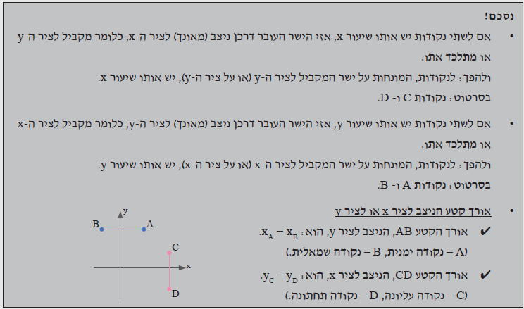

Slide 11
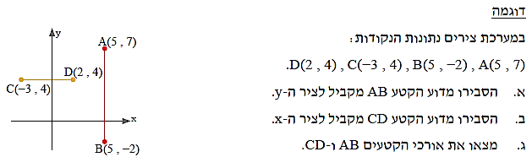
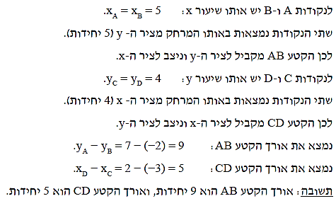

Slide 12
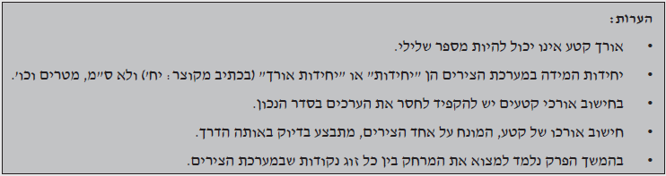

Slide 13
הסבר ודוגמה פתורה
עמודים 93-94

Slide 14
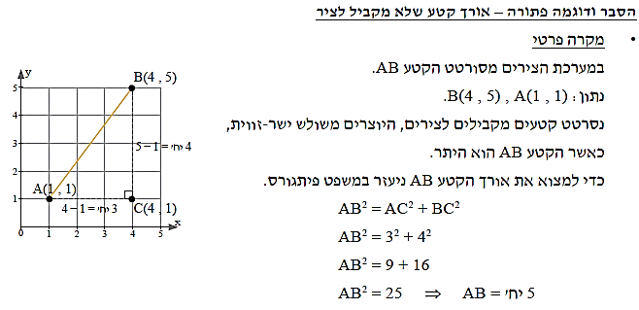

Slide 15
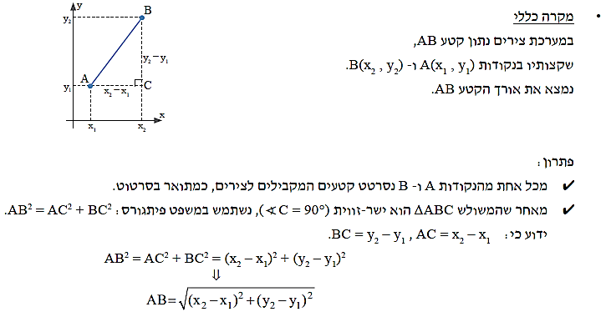

Slide 16
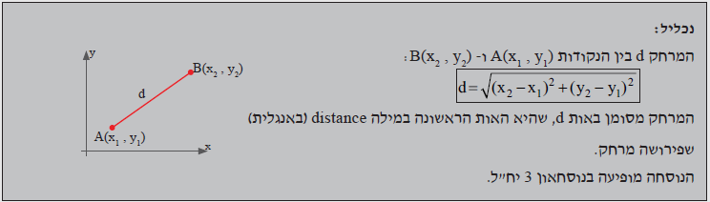

Slide 17
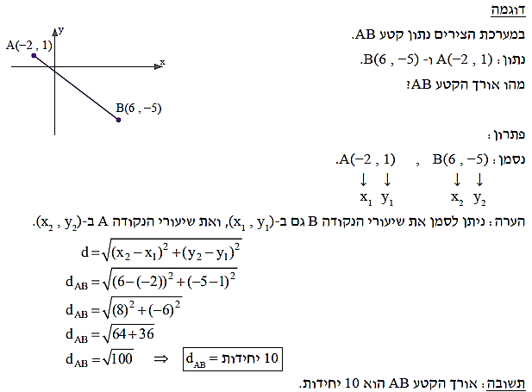

Slide 18
יחידה שנייה
גיאומטריה אנליטית
קטעים במערכת צירים
ב. אמצע קטע

Slide 19
הסבר ודוגמה פתורה
עמודים 95-97

Slide 20
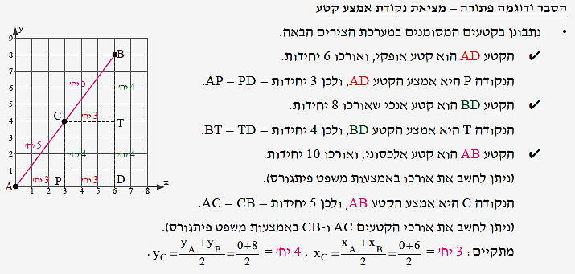

Slide 21
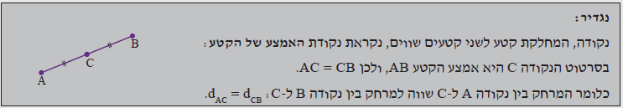

Slide 22
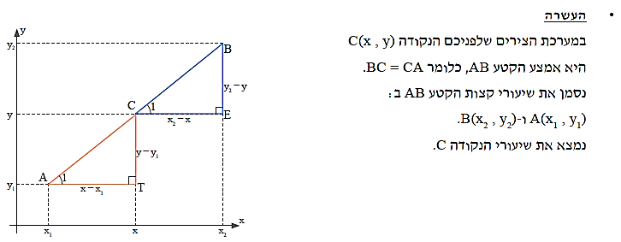
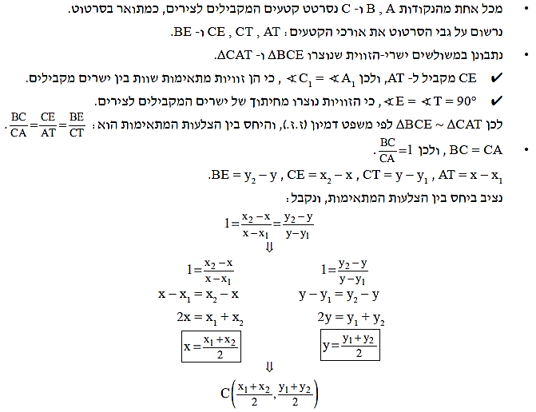

Slide 24
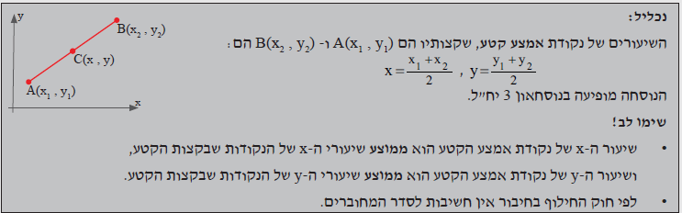

Slide 25
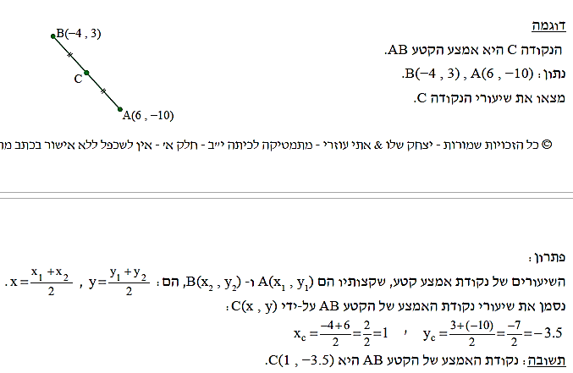

Slide 26
הסבר ודוגמה פתורה
עמודים 97-98

Slide 27
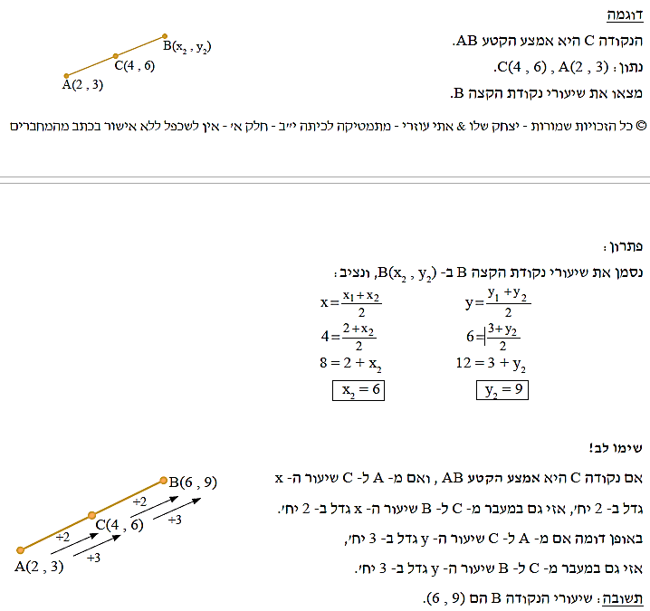

Slide 28
יחידה שנייה
גיאומטריה אנליטית
קטעים במערכת צירים
ג. משולשים

Slide 29
הסבר ודוגמה פתורה
עמודים 99-101

Slide 30
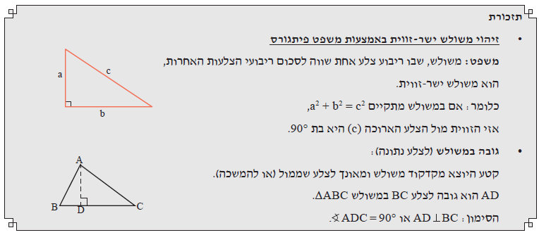

Slide 31
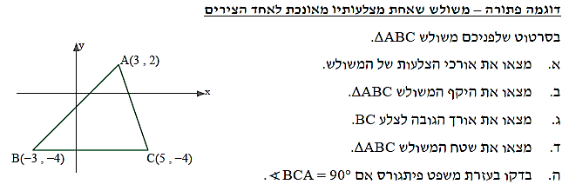
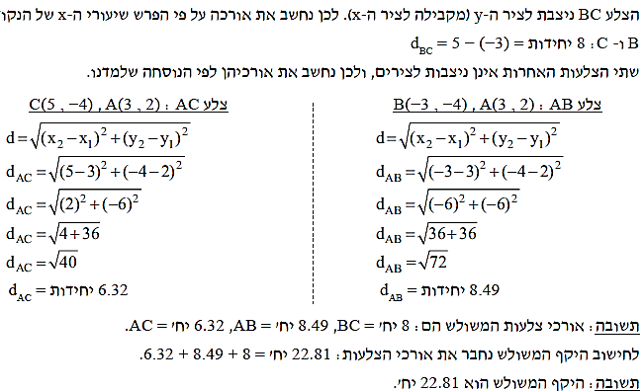

Slide 32
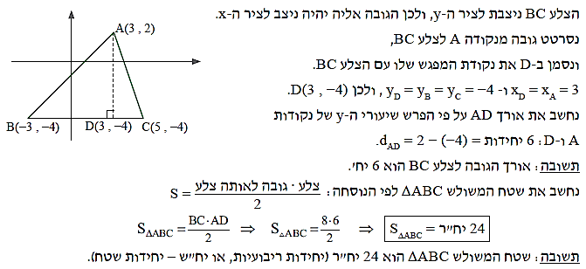

Slide 33
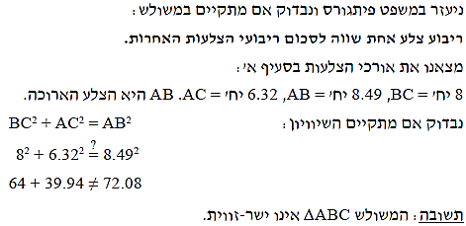

Slide 34
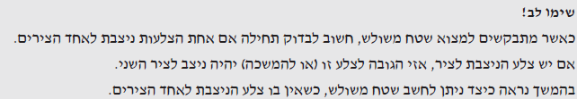

Slide 35
הסבר ודוגמה פתורה
עמודים 103-105

Slide 36
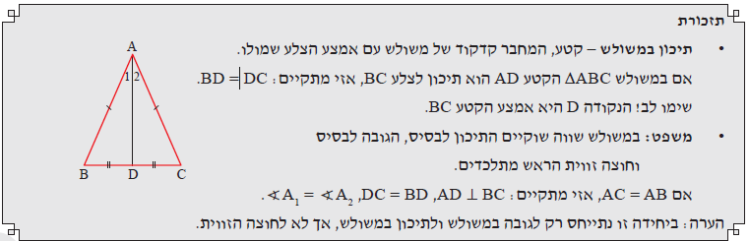

Slide 37
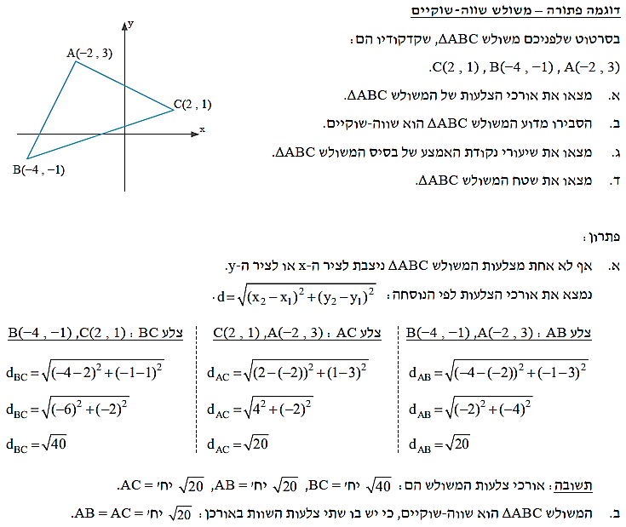

Slide 38
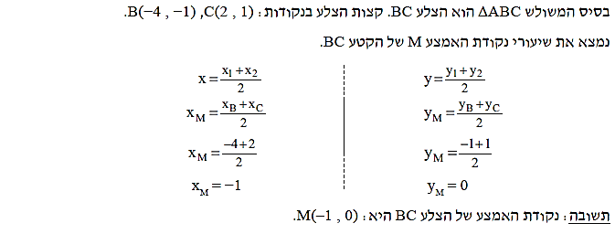

Slide 39
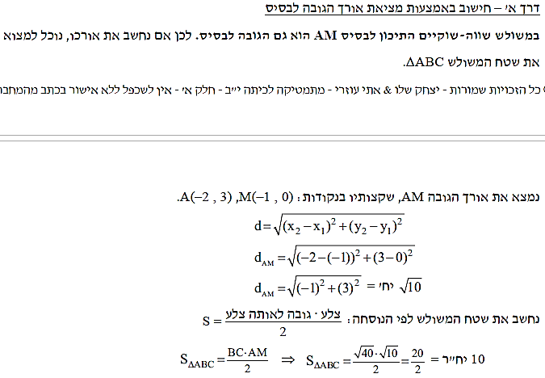

Slide 40
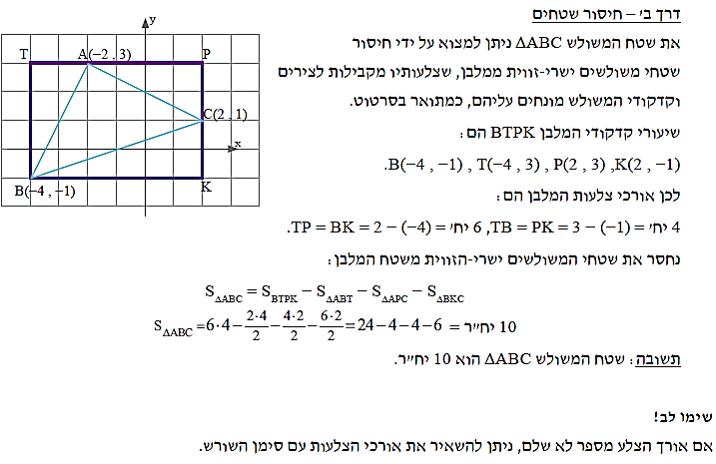

Slide 41
יחידה שנייה
גיאומטריה אנליטית
קטעים במערכת צירים
ד. מרובעים

Slide 42
הסבר ודוגמה פתורה
עמודים 107-108

Slide 43
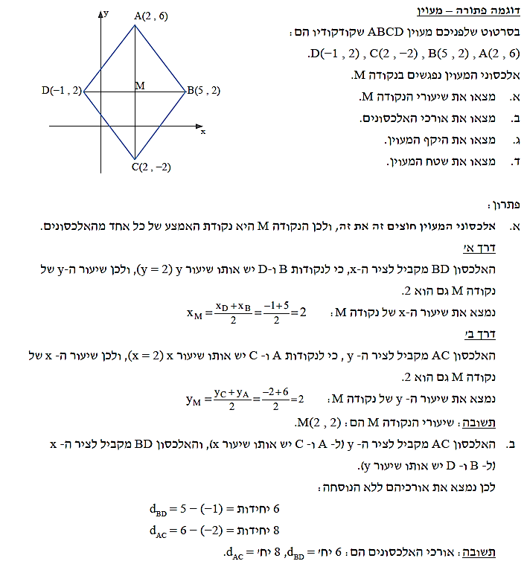

Slide 45
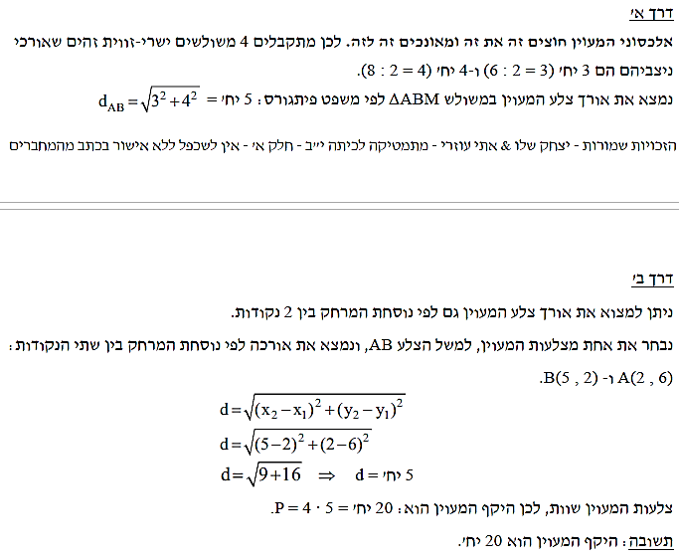

Slide 46
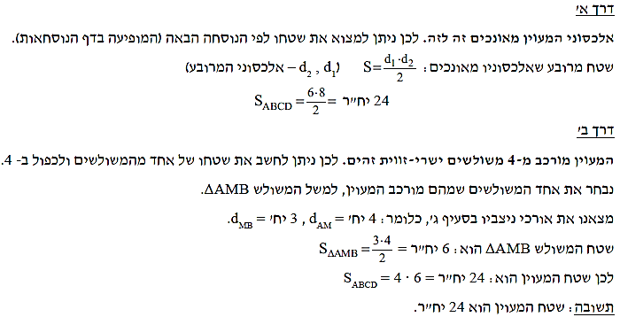

Slide 47
יחידה שנייה
גיאומטריה אנליטית
משוואת הקו הישר
א. שיפוע ישר על-פי שתי נקודות שעליו

Slide 48
הסבר ודוגמה פתורה
עמודים 113-115

Slide 49
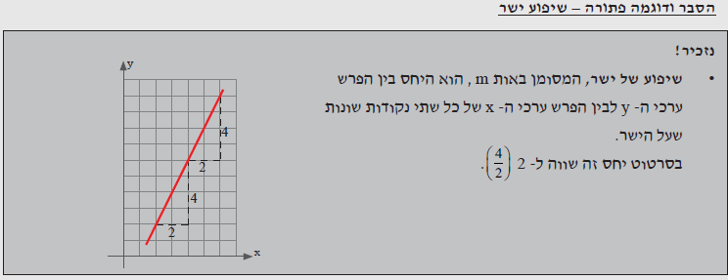

Slide 50
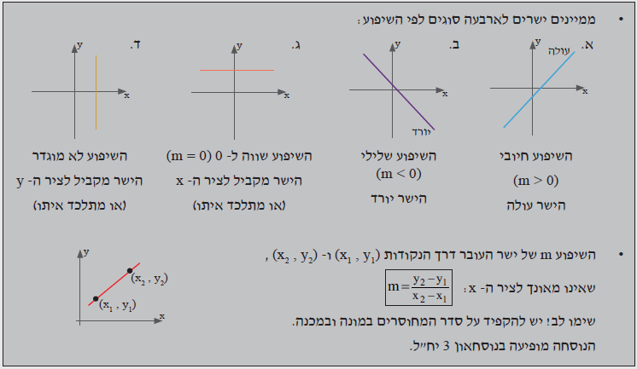

Slide 51
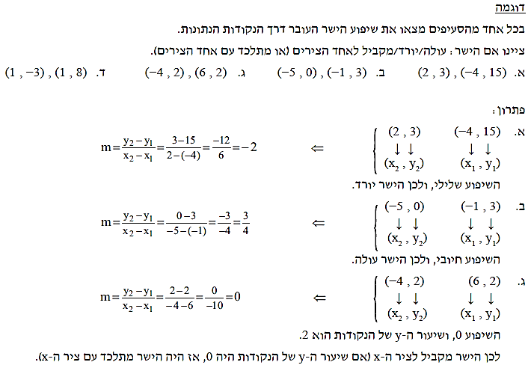

Slide 52
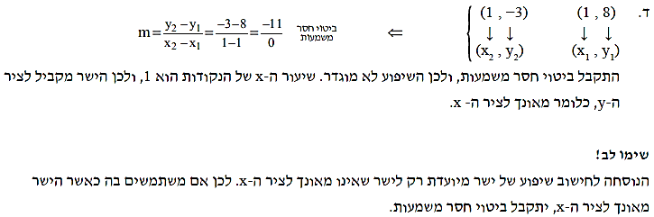

Slide 53
יחידה שנייה
גיאומטריה אנליטית
משוואת הקו הישר
ב. משוואת ישר על-פי שיפוע ונקודה על הישר

Slide 54
הסבר ודוגמה פתורה
עמודים 116-117

Slide 55
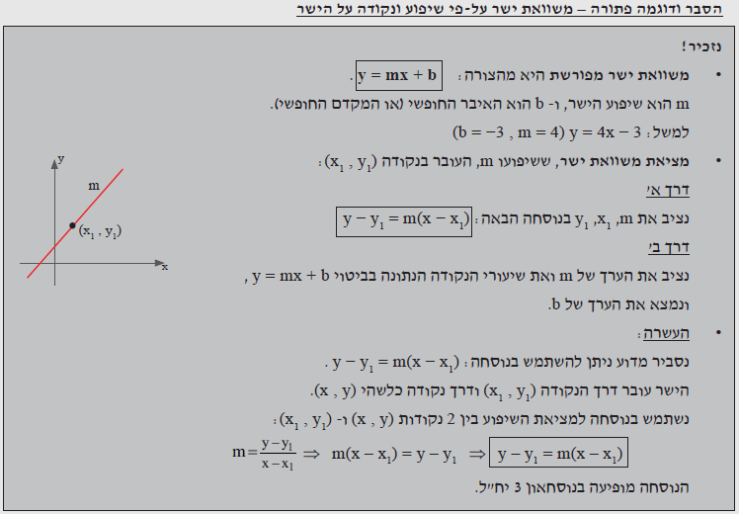

Slide 56
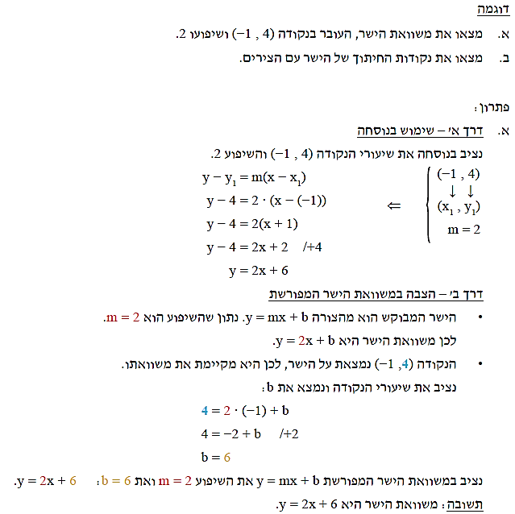

Slide 57
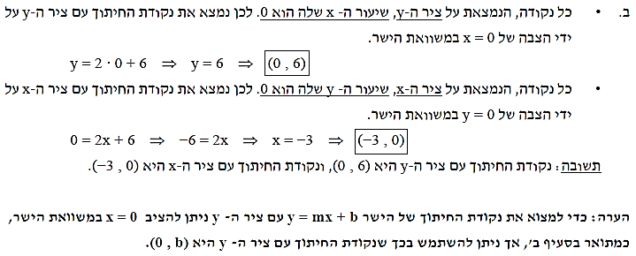

Slide 58
הסבר ודוגמה פתורה
עמודים 119-120

Slide 59
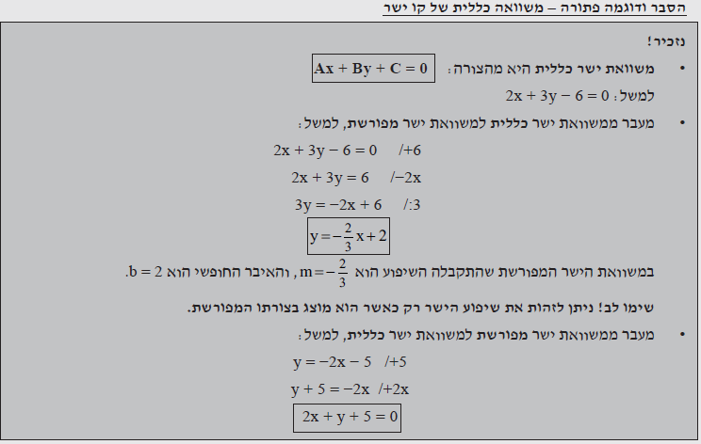

Slide 60
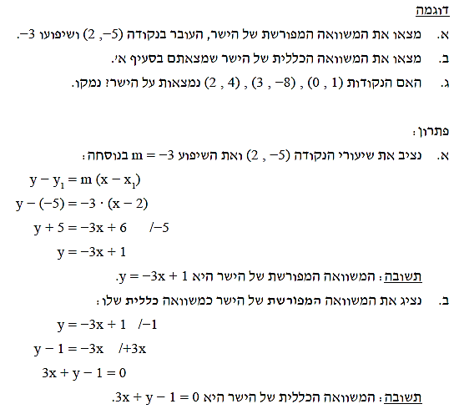

Slide 61
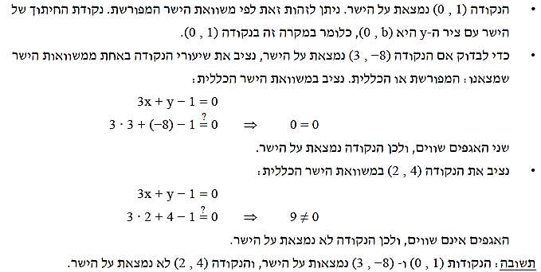

Slide 62
יחידה שנייה
גיאומטריה אנליטית
משוואת הקו הישר
ג. משוואת ישר על-פי שתי נקודות שעליו

Slide 63
הסבר ודוגמה פתורה
עמוד 121

Slide 64
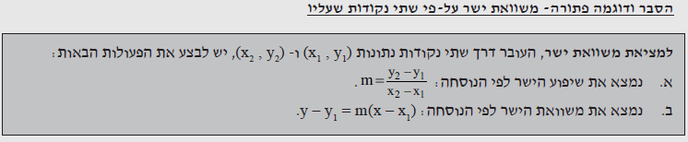
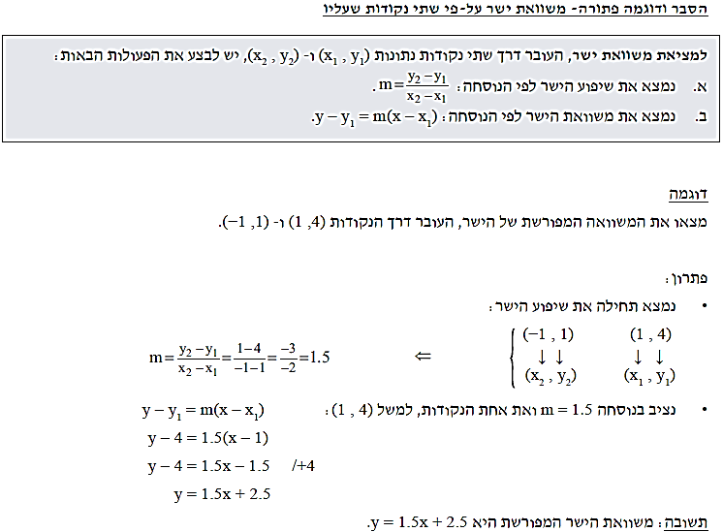

Slide 65
יחידה שנייה
גיאומטריה אנליטית
משוואת הקו הישר
ד. משולשים

Slide 66
הסבר ודוגמה פתורה
עמודים 123-124

Slide 67
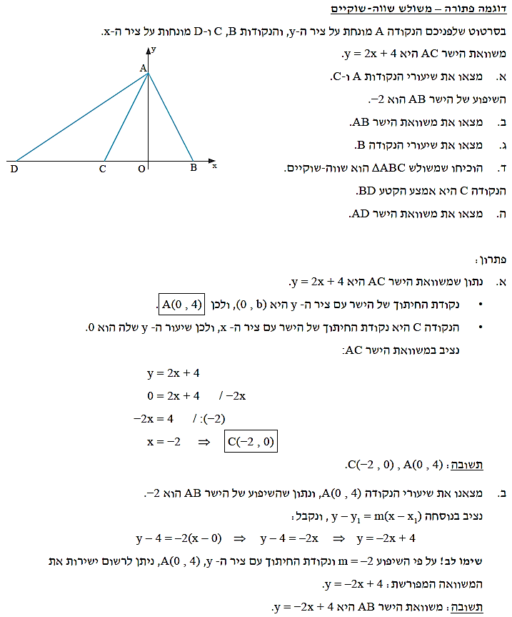

Slide 69
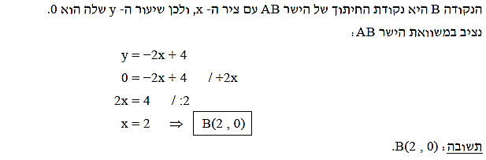

Slide 70
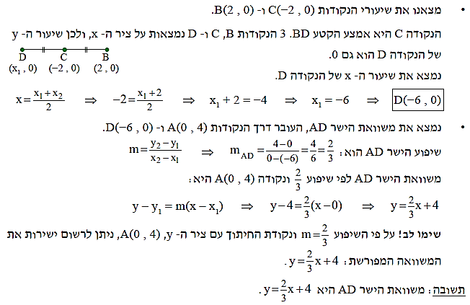

Slide 71
יחידה שנייה
גיאומטריה אנליטית
משוואת הקו הישר
ה. מרובעים

Slide 72
הסבר ודוגמה פתורה
עמודים 129-130

Slide 73
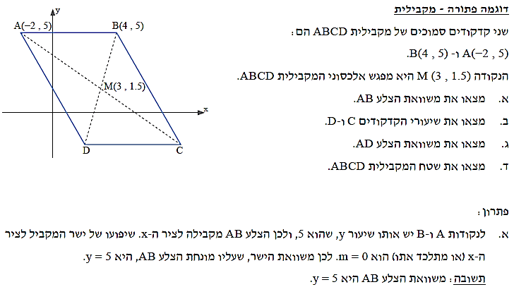

Slide 74


Slide 75


Slide 76


Slide 77
יחידה שנייה
גיאומטריה אנליטית
מצב הדדי בין ישרים במישור
א. ישרים מקבילים וישרים מתלכדים

Slide 78
הסבר ודוגמה פתורה
עמודים 133-135

Slide 79



Slide 81


Slide 82


Slide 83


Slide 85
יחידה שנייה
גיאומטריה אנליטית
מצב הדדי בין ישרים במישור
ב. ישרים נחתכים

Slide 86
הסבר ודוגמה פתורה
עמודים 136-138

Slide 87



Slide 89


Slide 90


Slide 91


Slide 93
יחידה שנייה
גיאומטריה אנליטית
מצב הדדי בין ישרים במישור
ג. משולשים

Slide 94
הסבר ודוגמה פתורה
עמודים 141-142

Slide 95


Slide 96


Slide 99
יחידה שנייה
גיאומטריה אנליטית
מצב הדדי בין ישרים במישור
ד. מרובעים

Slide 100
הסבר ודוגמה פתורה
עמודים 147-148

Slide 101


Slide 102


Slide 104


Slide 105
יחידה שנייה
גיאומטריה אנליטית
ישרים ניצבים
א. ישרים ניצבים

Slide 106



Slide 108


Slide 109
הסבר ודוגמה פתורה
עמודים 155-156

Slide 110


Slide 111


Slide 112
יחידה שנייה
גיאומטריה אנליטית
ישרים ניצבים
ב. משולשים

Slide 113
הסבר ודוגמה פתורה
עמודים 158-159

Slide 114


Slide 115


Slide 117


Slide 118
יחידה שנייה
גיאומטריה אנליטית
ישרים ניצבים
ג. מרובעים

Slide 119
הסבר ודוגמה פתורה
עמודים 165-167

Slide 120



Slide 123



